Slide 1
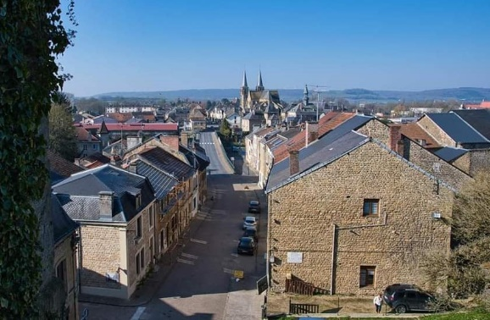
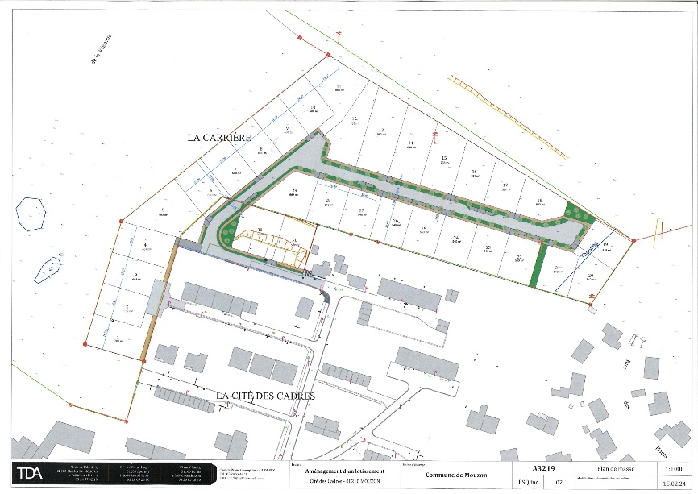
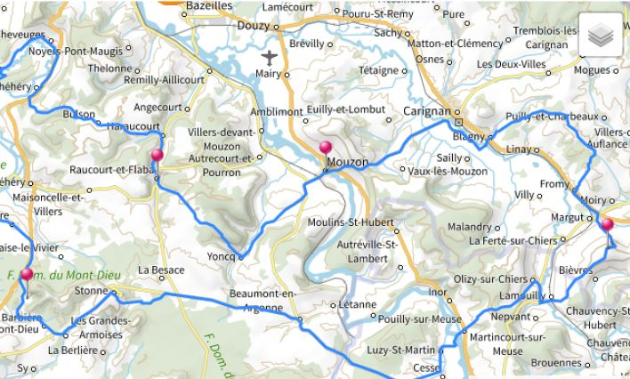
MOUZON INFO 11
MARS 2024
EDITO
Lancer une opération de lotissement, c’est un pari sur l’avenir. C’est aussi s’engager pour assurer cet avenir.
Une nouvelle zone de construction de maisons neuves, en accession à la propriété, s’adresse, en priorité, à des familles jeunes, avec enfants ou enfants à venir..
L’avenir démographique d’une commune passe par l'installation, soit de jeunes couples vivant déjà chez nous – qui veulent le plus souvent ne plus être en appartement-, soit par l'arrivée de nouveaux habitants, afin qu'ils puissent faire souche et disposer des équipements nécessaires à leur épanouissement.
La formule lotissement permet de livrer un terrain viabilisé, prêt à bâtir, dans un environnement aménagé et intégré. Tous les travaux de raccordement aux réseaux divers (électricité, gaz, téléphone, eau potable et eaux usées, etc.) sont finalisés.
La situation du lotissement de La Carrière offre une vue magnifique sur la ville et la vallée, prolonge l’ensemble urbain de la Cité des Cadres, à flanc de colline. Plusieurs contacts ont déjà été pris par des familles intéressées.
Parallèlement à cette opération, les terrains constructibles sur l’ensemble des zones urbanisées continuent de se vendre, au bon gré des propriétaires.
« Ce ne sont pas les pierres qui bâtissent la maison, mais leurs hôtes ». Proverbe indien.
Une association ardennaise souhaite ouvrir un Chemin des saints Ardennais. Quête spirituelle ou simple découverte du patrimoine, chacun y trouvera du bonheur selon ses attentes. Un site sera dédié à ce cheminement et vous sera bientôt communiqué. En préparation, les organisateurs cherchent des accueillants qui pourrait offrir, au minimum, un abri sommaire sans lit ni matelas mais propre et avec mise à disposition d’un point d’eau et d’un WC. Au mieux, ce sera une chambre chez eux, avec lits et mise à disposition de sanitaires. Pour plus de renseignements, contactez Marie-Ange Turquais : turquais.ma@gmail.com
ou au 06 89 74 30 54

Slide 2
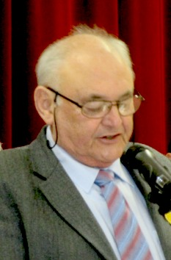
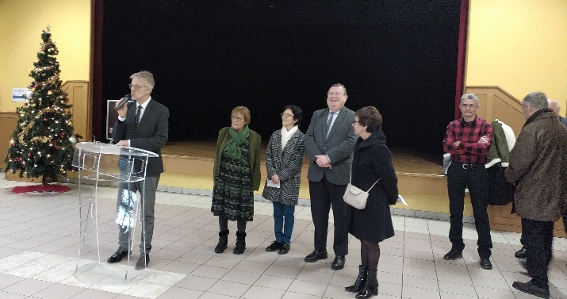
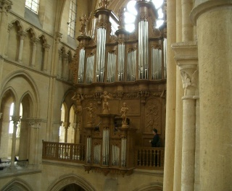
Le samedi 6 janvier, a eu lieu la traditionnelle cérémonie des vœux. Alain Renard, entouré de ses adjoints et d’élus, a présenté à la population, les vœux pour la nouvelle année. Il a rappelé les actions menées en 2023 et a évoqué les projets pour 2024. Il a salué l’ensemble du personnel de la commune pour son travail quotidien au service de nos administrés. Jean-Luc Warsmann, Député et Conseiller Régional, Patricia Schneider Conseillère Régionale et Marie-Antoinette Beauda, Vice-présidente de la Communauté de communes ont, à leur tour, présenté leurs vœux et évoqué leurs activités pour la commune. Un verre de l’amitié a clôturé cette cérémonie.
Une triste nouvelle a affecté la commune, en fin d’année 2023. Monsieur Michel Vicq nous a quitté dans sa 74ème année.
Il fut très actif comme
élu de notre commune.
Il a exercé 6 mandats
municipaux. 2 comme
Conseiller municipal :
1977-1983 et 2008-2014,
2 mandats de Premier
adjoint de 1983 à 1995.,
2 mandats de Maire,
de 1995 à 2008. Il a été aussi élu Conseiller Général du Département des Ardennes, de 1994 à 2008 et a été membre du Comité Départemental du Tourisme de 2001 à 2008. Il est aussi au tout début de la création de la Communauté de Communes des Trois Cantons. Une vie consacrée à sa commune et à son territoire avec pour but, comme il aimait le répéter, « de rendre la vie plus simple à ses administrés ».
Tout le monde a en mémoire l’incendie qui a détruit la toiture et la flèche de Notre-Dame de Paris. Les Elus ont donc réfléchi à un projet de sécurisation pour notre abbatiale. De plus, ce bâtiment recevant du public pour les concerts, se devait d’être en conformité pour la sécurité des établissements recevant du public (ERP). Après concertation avec les responsables du SDIS, des devis ont été demandés et la société Siemens a été retenue pour réaliser des travaux de mise en sécurité. Nos services techniques ont posé les différents panneaux pour les issues de secours. La société, a de son côté, posé du matériel de détection incendie, des détecteurs optiques de fumée, un détecteur radio, des déclencheurs d’alarme manuels, la centrale qui permet la transmission, des diffuseurs sonores (sirènes d’alarme) et un transmetteur téléphonique pour prévenir les services en cas d’alarme. Le montant total des travaux est de plus de 38 400 euros. La fondation François et Pierre Sommer donne une aide pour ces travaux. Une action nécessaire à la sécurité.
La Petite Cité de Caractère qu’est Mouzon, est attachée à proposer des animations culturelles. Ainsi le week-end du 6 et 7 avril sera sous le signe des Journées Européennes des Métiers d’Art. Avec la réouverture pour la saison estivale du musée, le thème de cette année « Sur le bout des doigts » nous a permis d’élaborer des animations autour du feutre et du tissu. Des artisans d’art seront présents pour des démonstrations de leurs activités, un tondeur de moutons sera également de la partie, un défilé de costumes par le Cercle Pierre Bayle, des ateliers de feutrage seront également ouverts. Toutes ses activités ainsi que la visite du musée seront entièrement gratuites.
Le 5 mai aura lieu « Le Dimanche de Caractère » qui aura cette année comme thème « Les souffles de Mouzon » avec pour fil conducteur les orgues. De quoi découvrir la richesse culturelle de notre ville.
La commune propose une zone de pâturage gratuite pour chevaux, moutons ou chèvres sur le site de la Balière. Pour installer vos animaux, vous devrez clôturer, donne à boire , et assurer la surveillance régulière de l’endroit. Pour tout renseignement, adressez vous en mairie

Slide 3
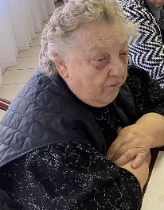
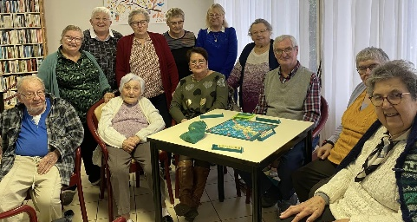
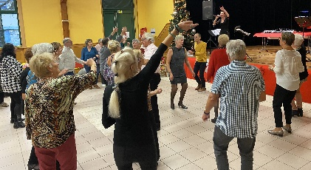
Au revoir Claudine !
Résidente aux Marronniers depuis 3 ans, Claudine nous a quitté en décembre. Très dévouée à la cause sociale et aux personnes, elle était bénévole en préparation et distribution aux Restos du Cœur à Carignan. Elle était la première participante aux collectes de la Banque alimentaire et des Restos du cœur. Claudine trottinait dans le bâtiment, toujours prête à aider, à offrir ses
compétences en couture ou en cuisine.
Malgré un parcours personnel difficile,
elle transmettait sa bonne humeur et sa
gaieté. Lorsque nous rentrons aux
Marronniers, sa silhouette enjouée
dans les couloirs manque !
Elle laisse auprès de tous le meilleur souvenir.
Les noces de platine de Mme et M. Varoquier
Ils se sont dit oui en 1953. Solange, née le 30 janvier 1935 et Raymond, né le 21 décembre 1927, ont fêté leurs 70 ans de mariage. Ils ont convié les résidents à partager un goûter et ont évoqué leur parcours de vie et leurs secrets de longévité. Solange et Raymond forment un couple fusionnel qui reste stable et inséparable.
Marguerite-Reine et Reine d’un jour !
(2ème à gauche, 1er rang)
Née le 7 février 1925, Marguerite-Reine entre à la résidence le 4 octobre 2021. Agée de 99 ans, elle a fêté son anniversaire avec les résidents, le 7 février. Tonique, dynamique, elle s’autogère entièrement, préparant ses repas, participant à toutes les animations, sans un soupçon de problème que ce soit psychologique ou physique. C’est une adepte du marché de Mouzon, qu’elle fréquente en se promenant.
A l’année prochaine Marguerite pour vos
100 ans.
La médaille d’or
Laurent KUTTER, agent polyvalent aux Marronniers depuis 35 ans, s’est vu remettre la médaille du travail d’or, par M. Renard, président du CCAS. Laurent veille au bon fonctionnement de la Résidence et au bien-être des résidents. Laurent est toujours à l’écoute de tous, ce qui est très particulièrement apprécié ! Une petite cérémonie a été organisée, en y conviant collègues, famille, tous les résidents et les élus du Conseil d’administration du CCAS.
Avec la rentrée scolaire 2023, un projet d’aide aux devoirs intergénérationnel a été mis en place. Mario Roméro, Directeur du périscolaire, a rencontré, en décembre, 3 résidentes du Foyer les Marronniers, pour leur expliquer la démarche. Après une visite des locaux en janvier, une dame vient s’occuper, entre autres, d’un enfant de CM1 en difficulté. Une aide bienvenue et en échange, Calvin fait découvrir la Baby-foot à son ainée, pour le plus grand plaisir de tous
Le 4 février, Mouzon renouait avec le théâtre. Le Cercle Pierre Bayle a présenté une pièce « La beauté sauvera le champ de patates », une de ses créations. Pour tous les âges, ce spectacle gratuit a rassemblé, à la salle des fêtes, 150 personnes qui ont apprécié le moment. On espère pouvoir renouveler ce genre d’après-midi récréative pour faire découvrir le spectacle vivant à un maximum de personnes.
Mercredi 29 novembre, a eu lieu le repas des Anciens offert par la Mairie. Environ 120 personnes se sont retrouvées à la salle des fêtes pour un moment festif. Le repas, concocté par Monsieur Marteau, traiteur, a ravi les convives. Monsieur Renard et Madame Fortier ont tenu à remercier les bénévoles du CCAS ainsi que le personnel du foyer Les Marronniers pour leur participation à cette fête. Le repas dansant, animé par le duo Nelly et Sandy, s'est déroulé dans une belle ambiance et nombre de convives ont dansé avec beaucoup de plaisir. Un bel après-midi où les bénévoles se sont démenés pour que chacun apprécie ce moment.

Slide 4
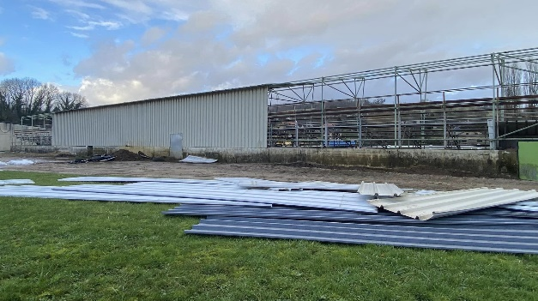
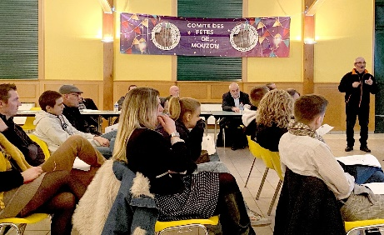
La tribune du Stade Sommer, après de
nombreuses années de bons et loyaux services,
était devenue dangereuse pour les spectateurs.
Suite au contrôle de sécurité diligenté par la
Mairie, nous avons décidé de fermer cette tribune
en attendant de la rénover. Des travaux ont donc
été décidés pour néanmoins garder ce qui pouvait
l’être. Les deux côtés, trop abîmés, ont été démontés
complétement. Seule la partie centrale, encore en état, a été conservée. Une rénovation complète des bancs est faite avec du bois neuf. Les escaliers sont repositionnés de chaque côté. La capacité d’accueil est moindre mais la sécurité est assurée. La Fondation François et Pierre Sommer assure en totalité, le financement de cette opération et nous l’en remercions vivement !
Afin de poursuivre l’amélioration du restaurant Les Échevins, il a été décidé par le Conseil Municipal, d’agrandir le logement qui se trouve au-dessus de la salle du restaurant. Ce logement, créé depuis la rénovation du restaurant, était trop petit et mal aménagé. Il a fallu étudier la possibilité d’agrandir sur le côté qui était encore libre. Il fallait avant tout modifier la charpente du 16 ^{ème} siècle pour permettre la création d’une grande pièce à vivre. Peu de charpentier ont répondu à l’appel d’offre, mais un artisan a accepté le chantier et grâce à ses modifications il a été possible de donner au logement un vrai caractère familial. La création de la pièce à vivre avec cuisine équipée de 67 m² et d’une salle de bain, l’isolation par des matériaux modernes et performants ont permis d’offrir le confort qui manquait. La réception des travaux a eu lieu le vendredi 16 février. Il reste néanmoins le changement des fenêtres qui sera effectué aux beaux jours. Le Conseil Municipal a pu visiter cet agrandissement avec l’accord de Monsieur et Madame Hacquard, pour se rendre compte du travail effectué.
Après une année 2023 riche en événements, le Comité des fêtes de Mouzon poursuit sur sa lancée en 2024. Grâce à la structuration de l’association et à l’acquisition de matériel fonctionnel pour des prestations de qualité, l’équipe va animer la commune tout au long de cette année. La montée en puissance se fera par des animations et la venue de professionnels du spectacle. Une manifestation d’importance aura notamment lieu les 21 et 22 juin. Il s’agira du « Festival de l’été de Mouzon ». Une programmation musicale mélangeant des artistes locaux et professionnels animera nos rues pendant ces 2 journées. Vous pourrez y applaudir des artistes de la comédie musicale « Les 10 commandements ». Une restauration et une buvette pour tous les budgets seront évidemment présentes. Pour cette animation d’ampleur, toutes les bonnes volontés seront bienvenues. Tous les concerts seront gratuits. Le Comité des fêtes a déjà prévu 14 manifestations cette année dont le bal du 13 juillet. Pour poursuivre dans cette optique d’animations variées pour tous public, n’hésitez pas à rejoindre cette équipe dynamique soudée et conviviale. Pour tous renseignements, contactez le président Éric Beldjoudi soit au 07 70 73 03 92 soit par mail cdf08210@gmail.com
Depuis plusieurs mois, la Maison de Santé attendait un dentiste. Après des recherches effectuées par la Communauté de Communes, Madame le Docteur Cussaguet Olympe est installée dans son cabinet, depuis le 12 février, avec son assistante. La liste de ses rendez-vous s’est remplie très rapidement pour la plus grande satisfaction des Mouzonnais qui attendaient cette installation avec impatience. La Communauté de Communes et la Commune de Mouzon ont donné une aide exceptionnelle pour l’installation de cette praticienne.

